Slide 1
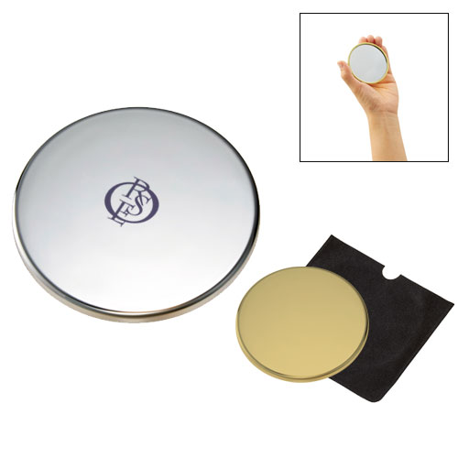
【提案書】
ケース付メタリックミラー ラウンド
特徴
起毛素材の高級感ある専用ケース付き、ラウンド型メタリックミラーです。持ち歩くのに丁度良い手の平サイズな上、ミラーカバーにもケースにも名入れが可能ですので、女性向け販促品に最適！
納期
納期スペース
仕様
素 材：ミラー/ABS､ガラス ケース/ポリエステル
サイズ：ミラー/φ74×4mm) ケース/86×81mm
（包装形態：エアパッキン､紙箱）
備 考：シルバー、ゴールド
お見積
お見積りスペース

Slide 2
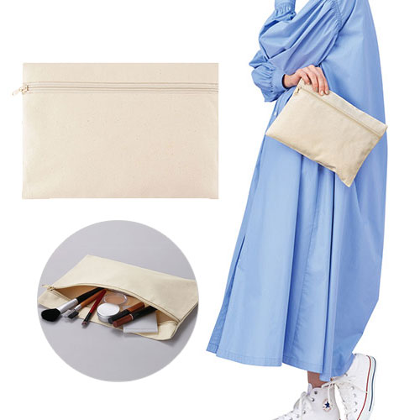
【提案書】
スフィア・リサイクルコットンフラットポーチ
特徴
メイク道具やお薬、またモバイルグッズといった細々としたアイテムをまとめて持ち歩くには非常に便利なフラットポーチ。リサイクルコットン素材を使用したエコなアイテムです。
納期
納期スペース
仕様
素材：綿・ポリエステル・レーヨン混
サイズ：約210×290mm
包装：ポリ袋入
備考：名入れ可能
お見積
お見積りスペース

Slide 3
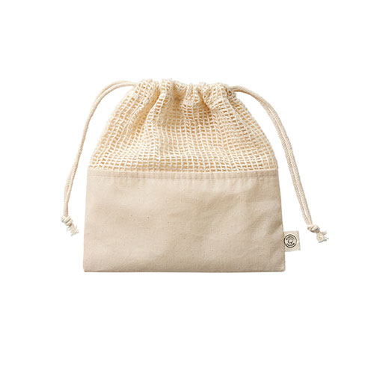
【提案書】
オーガニックコットンネット巾着(M)
特徴
Mサイズの巾着です。上半分がネット素材になっているため、口を開けることなく入れたものを確認できて便利な上、見た目的にもおしゃれです。同じ仕様でLサイズもご用意しております。
商品写真
納期
納期スペース
仕様
素 材:コットン
サ イ ズ : 約200×200（mm）
お見積
お見積りスペース

Slide 4
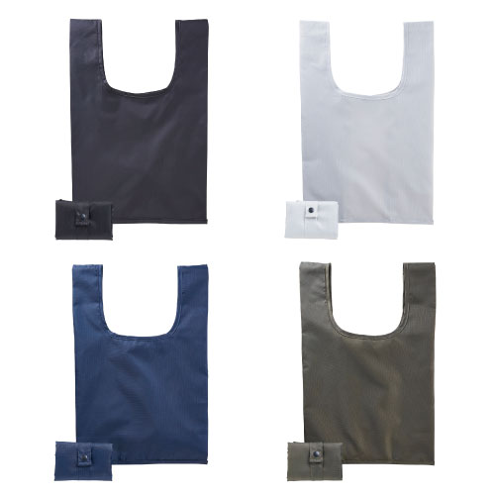
【提案書】
テントクロス 折りたたみトート mini
特徴
耐久性に優れたテント生地を使用し、コンパクトに折りたたんで手軽に携帯することも可能な、ミニサイズのトートバッグです。オリジナル名入れも格安で可能でノベルティ用などにもおすすめです。
納期
納期スペース
仕様
素 材 ： ポリエステル
サイズ ： 縦410×横270×奥行180mm
包 装 ： 台紙、PP袋入
お見積
お見積りスペース

Slide 5
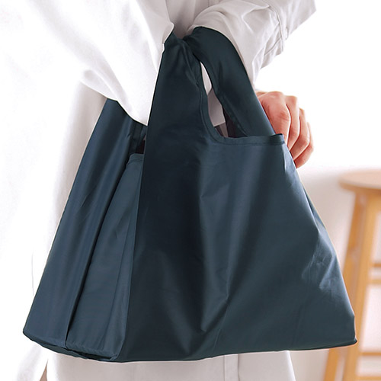
【提案書】
OBENTOランチバッグ
特徴
お弁当を平置きのまま入れられるマチの広い作りのランチバッグ。軽量なポリエステル素材は皺になりにくく型崩れもしにくく、名入れ範囲も広いためオリジナルグッズにも最適。
納期
納期スペース
仕様
素材 : ポリエステル
サイズ : 使用時:約210×300×160mm
収納時:約120×120×10mm
包装 : 裸(ポリ袋+取説別添付)
備考 : 名入れ可能
お見積
お見積りスペース

Slide 6
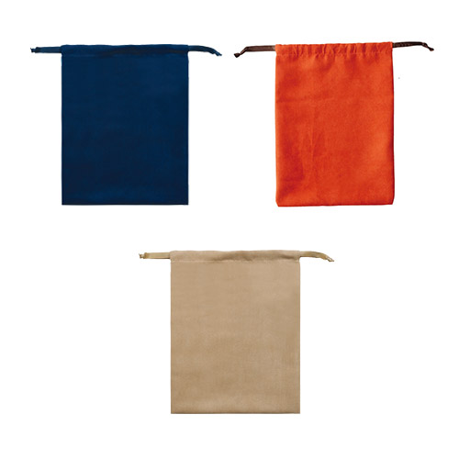
【提案書】
スウェードスタイル巾着(M)
特徴
上品でシックなスウェード調の素材を使用したMサイズの巾着です。とってもシンプルなデザインですのでオリジナル名入れもよく映えます。カラー展開は全3色。ご自由にお選びください。
商品写
納期
納期スペース
仕様
素材：ポリエステル
サイズ：約370×270mm
包装：ポリ袋入
お見積
お見積りスペース

Slide 7
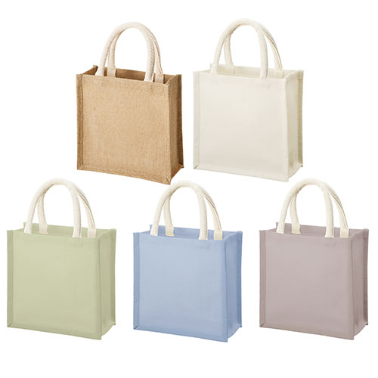
【提案書】
ジュートスクエアトート(S)
特徴
自然でざっくりとした雰囲気を醸し出すジュートと呼ばれる麻素材を使用したスクエアタイプのSサイズトートです。オリジナル名入れも可能なため、ノベルティグッズ等としてもとても人気です。
納期
納期スペース
仕様
素 材：植物繊維(ジュート) 他
サイズ：本体/約220×220×110mm、持ち手/約20×320mm
容 量：約5L
備 考：ナチュラルベージュ・ナチュラルホワイト
お見積
お見積りスペース

Slide 8
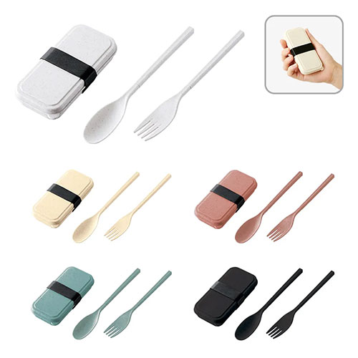
【提案書】
カトラリーセット バンブーファイバー入タイプ(2点)
特徴
スプーンとフォークをコンパクトに携帯できる上、繰り返し使用可能なため、プラスチックゴミの削減にも繋がり環境に優しい、エコなカトラリー2点セット。3色のカラー展開から選択可能です。
納期
納期スペース
仕様
素 材 ： PP、バンブーファイバー 他
サイズ ： ケース:約W56×H114×D23(mm)、スプーン:組み立て時約 W29×H174(mm)、フォーク:組み立て時約W29×H174(mm)
付属品 ： 取説付き
包 装 ： PP袋
お見積
お見積りスペース

Slide 9
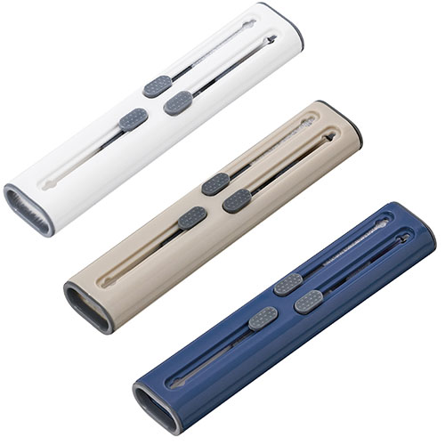
【提案書】
マルチガジェットクリーナー
特徴
クリーニングブラシ、ミニブラシ、金属スティック、スポンジと、4つのクリーナー機能がこれ1本に収まっており、スマホや周辺機器のお手入れに非常に役立つガジェットクリーナーです。
納期
納期スペース
仕様
カラー展開：全3色
素材：ABS他
サイズ：縦110×横23×高13(ｍｍ)
包装：化粧箱入
備考：300個以上元払いサービス
お見積
お見積りスペース

Slide 10
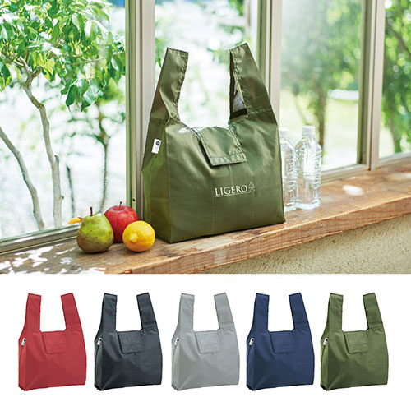
【提案書】
リフェロ・再生PETマイバッグ
特徴
再生ペットボトルを使ったポリエステルのエコバッグ。コンパクトで使いやすいサイズ感で、折り畳めばバッグに忍ばせることができます。名入れをして、ノベルティ・物販など多用途で使えます。
納期
納期スペース
仕様
素材：ポリエステル（再生PET）
サイズ：使用時：約290×300×120mm収納時：約105×45×20mm
包装：ポリ袋入
備考：名入れ可能
お見積
お見積りスペース

Slide 11
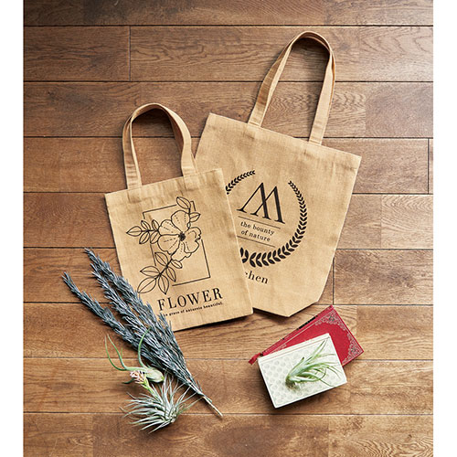
【提案書】
ジュート&コットンA4トート
特徴
ナチュラルな印象を与えるジュートとコットンの混紡素材を使用した、すっきりシンプルなフラットタイプのトートバッグ。A4素材のファイルやノートがちょうど収まるサイズ感もGOOD！
納期
納期スペース
仕様
素材：植物繊維（ジュート）・綿混（9オンス）
サイズ：約320×260mm
包装：10枚単位でポリ袋入
備考：名入れ可能
お見積
お見積りスペース

Slide 12
【提案書】
ラミクロスバッグ 2WAYトート S
特徴
手提げと肩掛け2WAYで使えて小さく畳める、レジャーシート素材のバッグ。500mlペットボトルなら8本収納可能で、汚れや水に強く耐久性抜群！買出しやレジャーなど、多用途で使えます。
納期
納期スペース
仕様
カラー展開：クリア、ホワイト、ブラック、ブルー、ライトブラウン
素材：PPクロス+PPラミネート、PP平紐
サイズ：本体/W42(底26)×D16×H25cm 持ち手/(短)長さ22cm×幅約3cm(長)長さ60cm×幅約3cm
容量：約10L
重量：約60g
備考：プラホック付き
お見積
お見積りスペース

Slide 13
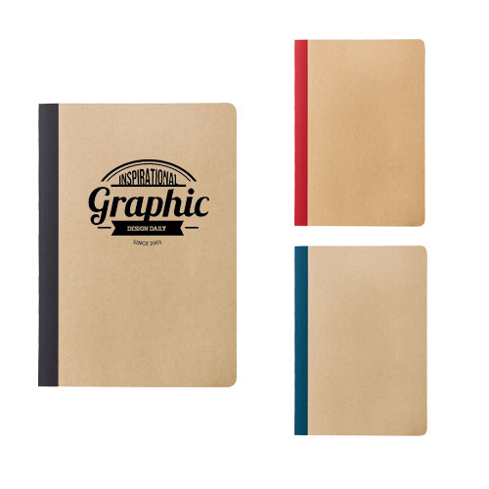
【提案書】
リサイクルA5ノート
特徴
地球環境に優しい再生紙を使用したA5サイズのリサイクルノートです。とてもシンプルなデザインで、どんなオリジナル名入れでもマッチしますので、ノベルティ用などにおすすめです。
納期
納期スペース
仕様
素 材：再生紙(約40枚)
サイズ：148×210×5mm（包装形態：OPP袋）
備 考：再生紙使用（R）マーク（本体裏面）
ブルー、レッド、ブラック
お見積
お見積りスペース

Slide 14
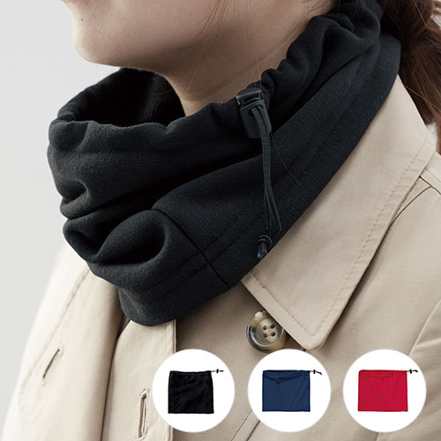
【提案書】
スムースフリース2WAYネックウォーマー
特徴
外側は名入れプリントが綺麗なスムース素材、内側は柔らかい肌触りで暖かさを感じるフリース素材を使ったネックウォーマー。コードを絞ると帽子としても利用できて、大変便利です。
納期
納期スペース
仕様
素 材：ポリエステル 他
サイズ：約270×240mm
付属品：取説付
包 装：PP袋
備 考：レッド・ネイビー・ブラック・アイボリー
お見積
お見積りスペース

Slide 15
【提案書】
3.5オンス オーガニックコットンギフト巾着（S）
特徴
Sサイズの非常にシンプルながら風合いの良いオーガニックコットン素材のギフト巾着。3.5オンスの比較的薄手な素材のため、コットン生地ながらも軽量で、ショッパーなどにもおすすめです。
商品写
納期
納期スペース
仕様
素材：綿（オーガニックコットン使用）
サイズ：約270×160mm
機能：販促の未来を創るSDGsグッズ
包装：10枚単位でポリ袋入
お見積
お見積りスペース

Slide 16
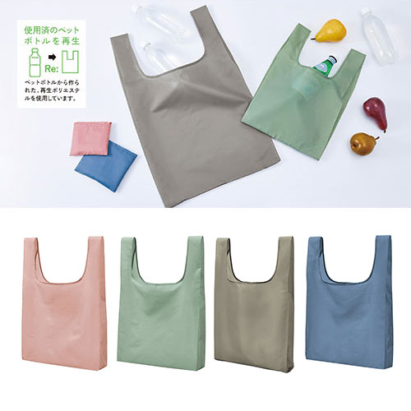
【提案書】
Re:PETポータブルバッグ
特徴
使用済ペットボトルを再生した明るい色のポリエステル素材のポータブルエコバッグ。2Lのペットボトルが6本入る大容量で、腕に優しい幅広の持ち手が特徴です。内ポケットに小さく畳めます。
納期
納期スペース
仕様
カラー展開：アッシュブルー、グレージュ、アッシュグリーン、スモーキーピンク
素材：ポリエステル(再生PET)
サイズ：縦620×横380×高100mm
包装：台紙、PP袋入
お見積
お見積りスペース

Slide 17
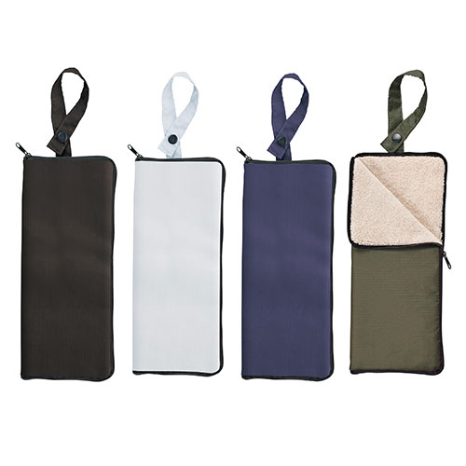
【提案書】
テントクロスマルチ傘カバー
特徴
外側は丈夫なテントクロス、内側は吸水性に優れたマイクロファイバー素材を配した傘カバー。タオルとしての使用も可能な上、ストラップでコンパクトに畳めるため携帯にも便利です。
納期
納期スペース
仕様
カラー展開：全4色
素材：ポリエステル他
サイズ：縦280×横120×高20(ｍｍ)
包装：台紙、PP袋入
備考：400個以上元払いサービス
お見積
お見積りスペース

Slide 18
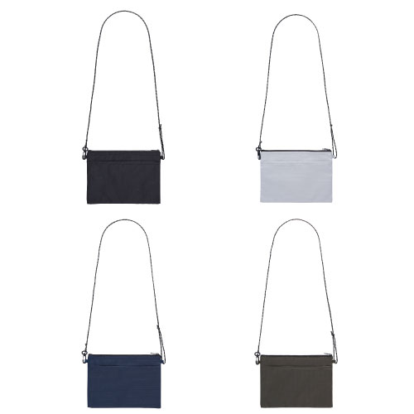
【提案書】
テントクロス撥水サコッシュ
特徴
耐久性に優れたテント生地を使い、さらに撥水性も持たせた、クオリティの高いサコッシュです。4色のカラー展開から選べる上、オリジナル名入れも可能。物販グッズ用などにおすすめです。
納期
納期スペース
仕様
素 材 ： ポリエステル他
サイズ ： 縦175×横240×奥行30mm
包 装 ： 台紙、PP袋入
お見積
お見積りスペース

Slide 19
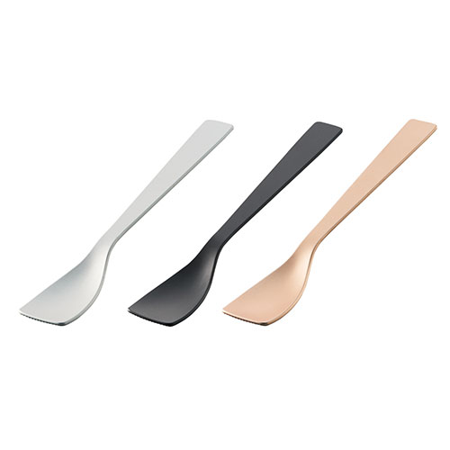
【提案書】
アイスクリームスプーン ラージ
特徴
熱伝導性に優れたアルミ素材を使用しているため、握る手の熱が先まで伝わりやすく、固いアイスも楽々食べられるスプーンです。記念品やノベルティアイテムとしてもおすすめのアイテムです。
納期
納期スペース
仕様
カラー展開：全3色
素材：アルミ
サイズ：27×150×11(mm)
包装：OPP袋、台紙
備考：取説付(台紙面)、食品衛生検査済
お見積
お見積りスペース

Slide 20
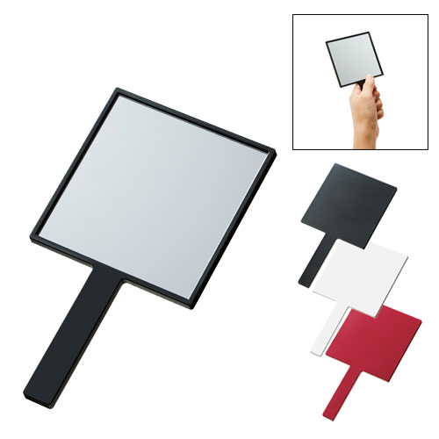
【提案書】
スクエアハンドミラー
特徴
シンプルながらポップな印象を与えてくれるスクエア型が可愛いハンドミラーです。カラーバリエーションはブラック、ホワイト、レッドの3色。フルカラープリント可能で販促用に最適！
納期
納期スペース
仕様
素 材：ABS､ガラス
サイズ：94×169×5mm（包装形態：OPP袋､紙箱 ）
備 考：レッド、ブラック、ホワイト
お見積
お見積りスペース

Slide 21
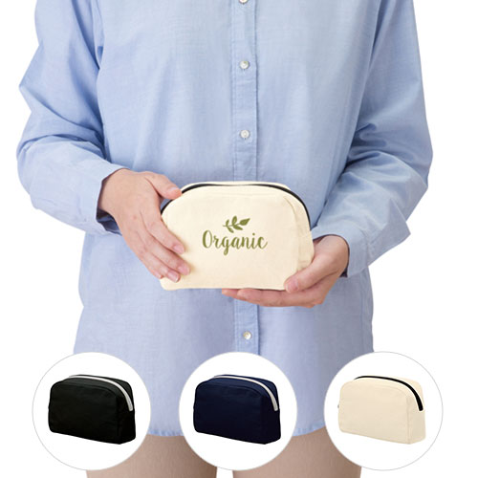
【提案書】
キャンバスファスナーポーチ(S)
特徴
可愛らしい立体的な形状がポイントのキャンバスポーチです。カラーバリエーションは全3タイプございますのでお好みでお選び下さい。またこちらはSサイズですが、サイズ違いでMもございます。
納期
納期スペース
仕様
素 材：コットン 他
サイズ：約135×100×60mm
包 装 ：PP袋
備 考：ミッドナイトブルー・ナチュラル・ナイトブラック
お見積
お見積りスペース

Slide 22
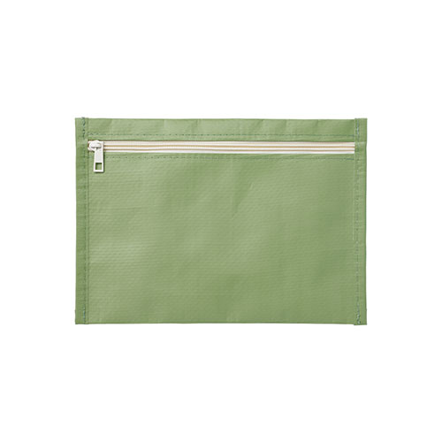
【提案書】
フラットレジャーポーチ(M)
特徴
Mサイズのシンプルなレジャーポーチ。メイク道具などの細々としたものを纏めて持ち歩くのに便利。軽量なレジャーシート仕様な上、再生PP素材のため環境にも優しいアイテムです。
納期
納期スペース
仕様
カラー展開：ブラック,ベージュ,ホワイト,オリーブ
素材：PP
サイズ：約240×170(mm)
お見積
お見積りスペース

Slide 23
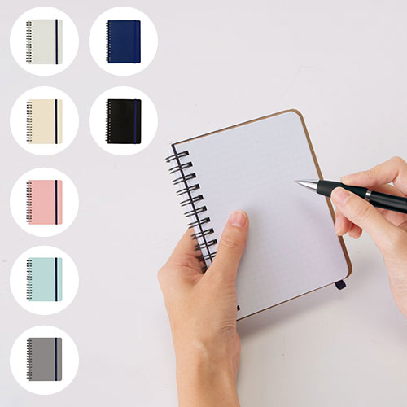
【提案書】
デイリーユースミニノート
特徴
ノベルティ用として人気が高く、どんな用途にも利用できる5mm方眼のミニノートです。カラーバリエーションはホワイト、ブラック、ネイビー、ブルー、レッドの5色からお選びいただけます。
納期
納期スペース
仕様
素 材 ： 紙(約60枚)､ポリエステル 他
サイズ ： 105×138×10mm
包 装 ： OPP袋
お見積
お見積りスペース

Slide 24
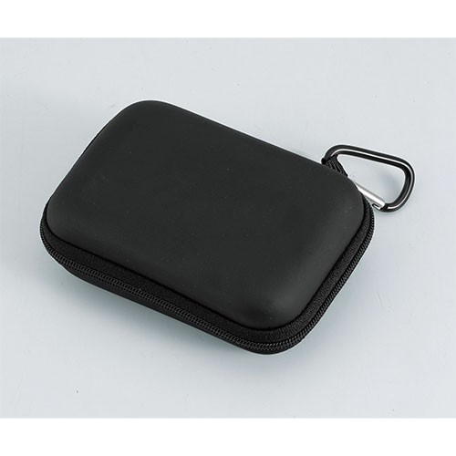
【提案書】
マルチハードケース(カラビナ付き)
特徴
カラビナ付きでバッグなどにも取り付けることができ、ハード素材である程度の衝撃などにも耐えられる便利なケースです。モバイルバッテリーやUSBメモリの携帯用におすすめ。
商品写
納期
納期スペース
仕様
素材：ポリウレタン、ポリエステル、アルミニウム
サイズ：約115×80×40mm
包装：ポリ袋入
備考：名入れ可能
お見積
お見積りスペース

Slide 25
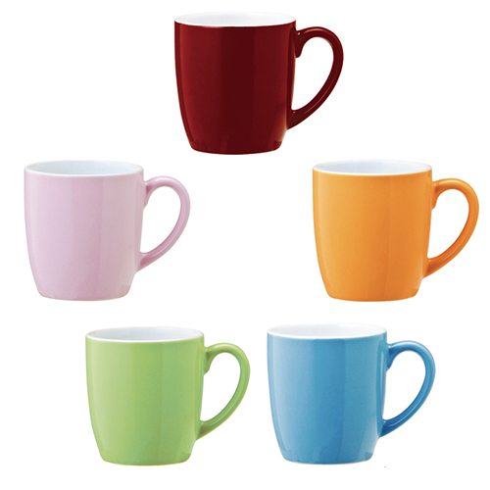
【提案書】
セルトナ・スマートマグカップ
特徴
全4色の豊富なカラーバリエーションとすっきりシンプルなデザインが特徴のマグカップです。名入れプリントが可能ですので、オリジナルグッズやノベルティアイテムにおすすめです。
納期
納期スペース
仕様
素 材 : 陶磁器
サ イ ズ : φ80×88mm、箱サイズ：93×110×86mm
包 装 : 化粧箱入
容 量 : 300ml
お見積
お見積りスペース

Slide 26
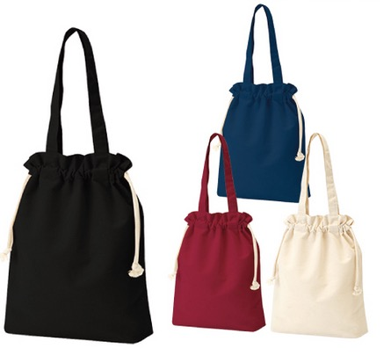
【提案書】
厚手コットンガゼット巾着トート(M)
特徴
厚手のコットン素材を使用し中身が透けにくく、かつ耐久性に優れたMサイズバッグです。巾着型は見た目も可愛らしく、また口が絞れることで上からも中身が見えない点も高ポイント。
納期
納期スペース
仕様
素 材：コットン
サイズ：本体/約310×350×80mm、持ち手/約25×450mm
容 量：約6L
備 考：ネイビー・ナチュラル・ブラック・ワインレッド
お見積
お見積りスペース

Slide 27
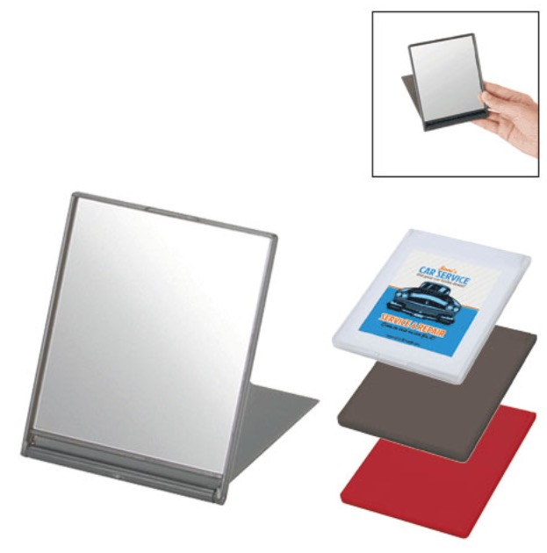
【提案書】
フロストスクエアミラー(M)
特徴
透け感のあるフロストな見た目がオシャレなスクエアタイプのMサイズミラーです。カバー部分にはフルカラーのオリジナルプリントが可能ですので、特に女性向けのノベルティグッズにおすすめ！
納期
納期スペース
仕様
素 材：PS､ガラス 他
サイズ：92×115×6mm（包装形態：PP袋）
備 考：フロストレッド・フロストブラック・フロストホワイト
お見積
お見積りスペース

Slide 28
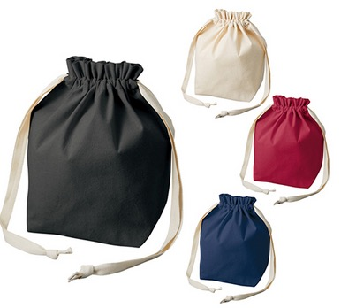
【提案書】
厚手コットンマロントート
特徴
厚手のコットン素材は耐久性にも優れており、また無漂白素材ですので地球環境にも優しいトートバッグです。コロンとした丸みのあるフォルムが可愛らしく、特に女性向けノベルティとして人気。
納期
納期スペース
仕様
素 材：コットン
サイズ：本体/約320×300×150mm
容 量：約7L
備 考：ネイビー・ナチュラル・ブラック・ワインレッド
お見積
お見積りスペース

Slide 29
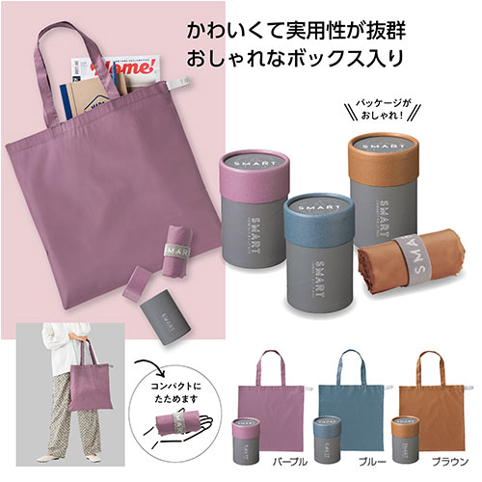
【提案書】
SMART コンパクトデイリーバッグ
特徴
イベントやキャンペーンのディスプレイにしつつ配布するのにもぴったりな、オシャレな筒型ボックス入りのデイリーバッグです。もちろんサブバッグとして携帯するのにも便利です。
納期
納期スペース
仕様
素材：ポリエステル
サイズ：使用時/400×400mm、収納時/約φ35×85mm
包装：化粧箱
生産国：中国
お見積
お見積りスペース

Slide 30
【提案書】
はっ水 クルマキバッグ
特徴
リップストック生地を使用しているため破けにくく撥水加工で水にも強い、口をくるくる負けるレジャーバッグです。コンパクトになるため携帯性も抜群で、使い勝手の良いアイテムです。
納期
納期スペース
仕様
カラー展開 ： グリーン・ブラック 2色取混ぜ
素 材 ： ポリエステル
サイズ ： 使用時/約φ19×44mm、収納時/約φ7×45mm
包 装 ： 包装袋
お見積
お見積りスペース

Slide 31
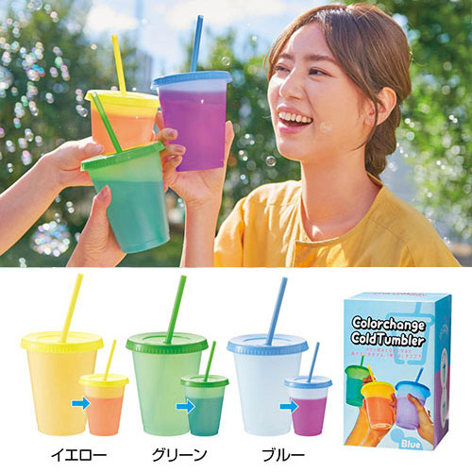
【提案書】
カラーチェンジコールドタンブラー
特徴
冷たい飲み物を入れると表面の色が変わる不思議で面白いタンブラーです。思わず動画を取りたくなるアイテムのため、パーティーグッズとしておすすめですし特典用などにも最適。
納期
納期スペース
仕様
素材：ポリプロピレン
サイズ：本体／直径約9.7cm 高さ約12.2cm ストロー／全長約19cm
包装：化粧箱入り
備考：容量/約520ml
お見積
お見積りスペース

Slide 32
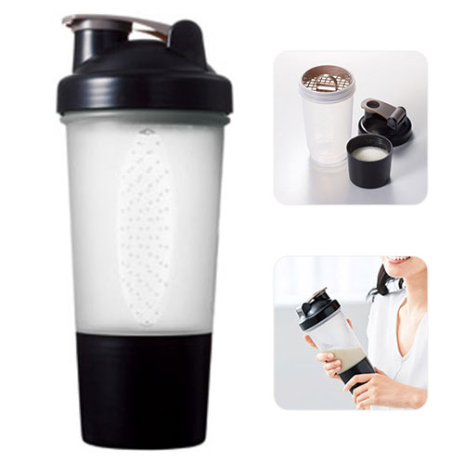
【提案書】
カップ付シェイカーボトル500ml
特徴
目盛り付きが便利な500mlサイズのシェイカーボトル。粉末飲料などを分けて入れられる収納カップや、直飲みしやすい飲み口付きキャップが便利！特典用や景品用などにも人気です。
納期
納期スペース
仕様
素材 : PP・PE
サイズ : φ94×220mm
包装 : 包装袋
生産国 : 中国
備考 : 容量/500ml
お見積
お見積りスペース

